Slide 1
Презентация по окружающему миру"Пётр I Великий"
Муниципальное бюджетное образовательное учреждение
средняя общеобразовательная школа №22
Подготовила:
ученица 4 класса Валиуллова Лейсан
Проверила:
учитель нач.классов
Сингатуллова Гелчячяк Рафиковна
г.Димитровград, 2013

Slide 2
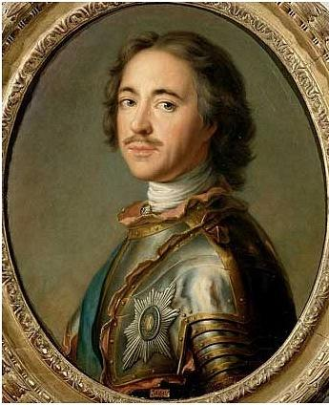
Пётр I Великий -
Русский царь, первый российский император,
младший сын царя Алексея Михайловича Романова.

Slide 3
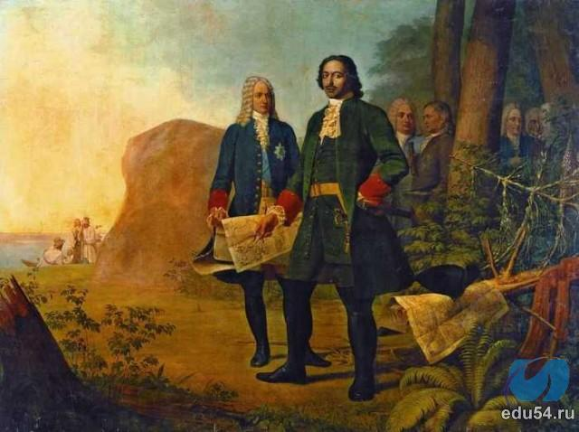
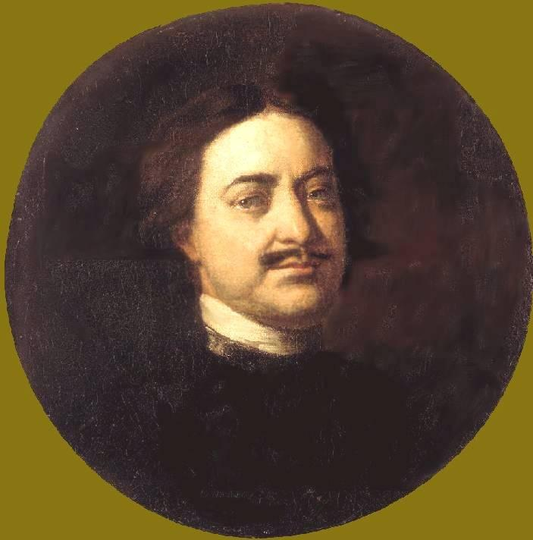
Пётр I Великий провел реформы государственного управления (созданы Сенат, коллегии, органы высшего государственного контроля и политического сыска, церковь подчинена государству, проведено деление страны на губернии, построена новая столица – Санкт-Петербург).
Основание Санкт-Петербурга

Slide 4
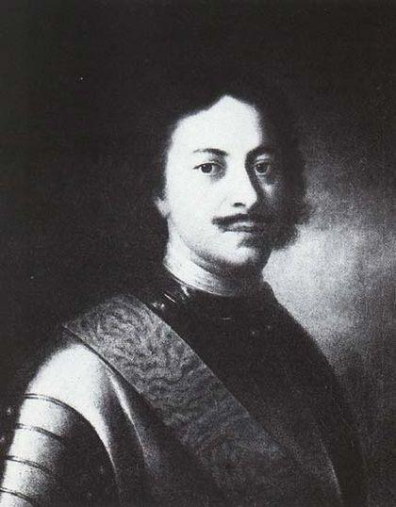
Пётр I Великий руководил постройкой флота и созданием регулярной армии. Способствовал упрочению экономического и политического положения дворянства.

Slide 5
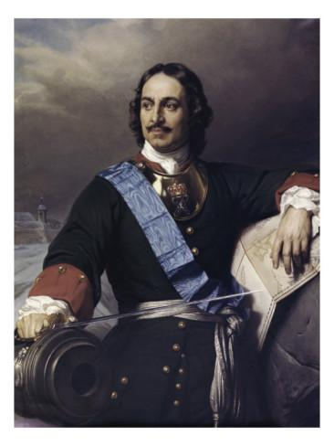
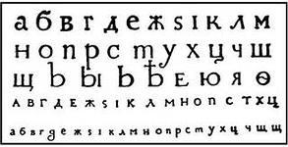
По инициативе Петра I открыты многие учебные заведения, Академия наук, принята гражданская азбука.

Slide 6
Спасибо за внимание!

